Slide 1

Penúltima clase Fecha: miércoles, 12 de marzo
Clase diecinueve de veinte
Práctica:
1. Verbos ser y estar
2. El presente progresivo
Introducción:
Verbos nuevos
Partes del ordenador

Slide 2

Traduce al español
Estoy leyendo un libro ahora mismo.
I am reading a book right now.
¿Qué estás haciendo ahora?
What are you doing now?
¿Qué estáis haciendo en vuestras vacaciones?
What are you doing in your holidays?
El clima de Inglaterra es muy húmedo.
England's climate is very damp.
Creo que el teléfono es el mejor medio de comunicación porque puedes tener una conversación directa.
I think that the telephone is the best means of communication because you can have a direct conversation.
Ahora viene a comer. Ella está terminando de hablar por teléfono.
Now she come to eat. She is finishing to speak by phone.
¿Está lloviendo ahora?
It's raining now?
Actualmente, estamos trabajando mucho
Currently, we are working a lot
Ellos están jugando en el jardín en este momento.
They are playing in the garden in this moment
Creo que tienes razón. Este año es una pesadilla.
I think you're right. This year is a nightmare.
Últimamente está viendo mucho la tele
Lately, he's watching TV a lot
Un momento, ahora se pone. Ella está cocinando ahora.
Wait, she is just coming. She is cooking now.
No me gusta usar el fax porque se usa mucho papel, prefiero enviar un email.
I do not like to use the fax because it uses a lot of paper, I prefer to send an email.

Slide 3
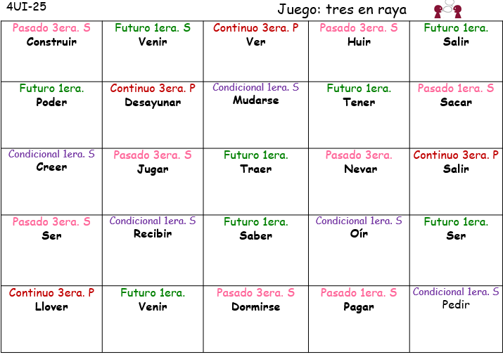

Slide 4
Libro de texto, página 170, actividad 24
Lorenzo trabaja demasiado. Completa el diálogo en la oficina entre la directora y Lorenzo, su secretario.
Directora: Lorenzo, tiene que preparar la presentación del proyecto.
Lorenzo: ______________________________________
Directora: Lorenzo, ¿Puede mandar un email al director de personal?
Lorenzo: ______________________________________
Directora: Lorenzo, tiene que terminar este informe inmediatamente.
Lorenzo: ____________________________________
Directora: Lorenzo, ¿Puedes escribir esta carta?
Lorenzo: ______________________________________
Directora: Lorenzo, tienes que buscar el contrato con la empresa CESA.
Lorenzo: ______________________________________
Directora: Lorenzo, ¿Puede llamar a la secretaria del señor Prada?
Lorenzo: ______________________________________
Directora: Lorenzo, ¿Puede reservar habitación en el hotel Madrid?
Lorenzo: ______________________________________
Directora: Lorenzo, tienes que organizar la reunión del lunes.
Lorenzo: ______________________________________
Directora: Lorenzo, ¿Puedes hacer un café?
Lorenzo: _____________________________________
Sí, la estoy preparando ahora.
Sí, lo estoy mandando ahora
Sí lo estoy terminando ahora
2. Ahora, lee el diálogo con tu compañero
Sí, estoy escribiéndola ahora
Sí, lo estoy buscando ahora
Sí, la estoy llamando ahora.
Atención
Depending on the answer, you may need to change the verb tense.
Si, estoy reservándola ahora
Sí, la estoy organizando ahora
Sí, lo estoy haciendo ahora

Slide 5
Libro de texto, página 170, actividad 25
Practica y escribe una oración con esas palabras.
Libro de texto, página 171, actividad 26
Lee. Si quieres, haz la prueba.
Libro de texto, página 171, Rincón Cultural
Lee y traduce

Slide 6


Dictado
2. Lee
3. Traduce
4. Une con flechas
1. Escribe las palabras que escuchas (10)
Mouse
Lever
Hard disk
Video console
Keyboard
Monitor
Printer
Memory
Screen
Compact disk
Disco duro
Monitor
Ratón
Teclado
Palanca
Consola
Disco compacto
Pantalla
Impresora
Memoria
Libro de texto, páginas 173 y 174
Ahora lee mientras escuchas CD 3.17
Notes:
Monitor: En un equipo informático, dispositivo provisto de pantalla que permite visualizar la información.

Slide 7
Ir
- Voy
- Vas
- Va
- Vamos
- Váis
- Van
Separarse
- Me separo
- Te separas
- Se separa
- Nos separamos
- Os separáis
- Se separan
Morirse
- Me muero
- Te mueres
- Se muere
- Nos morimos
- Os morís
- Se mueren
- Ahora, construye oraciones, por favor

Slide 8
Libro de texto, página 175, ejercicios A
Ejercicios B
Ejercicios C
Ejercicios D
Vocabulario, páginas 175 y 176

Slide 9
Los deberes
Copia
Examen de vocabulario
Estudia la conjugación de los verbos en:
- 1era. persona y singular en el presente
- 1era. persona y singular en el pasado
- 3era. persona y singular en el pasado
- 1era. persona y singular en el futuro
- el presente progresivo

Slide 10
Vamos a jugar
Adivina de qué o quién se trata
Dos equipos.
El delegado no puede ver la imagen.
Los miembros de su equipo tienen que describir la imagen sin nombrarla.
El delegado tiene que adivinar lo que es.

Slide 11
